Slide 1
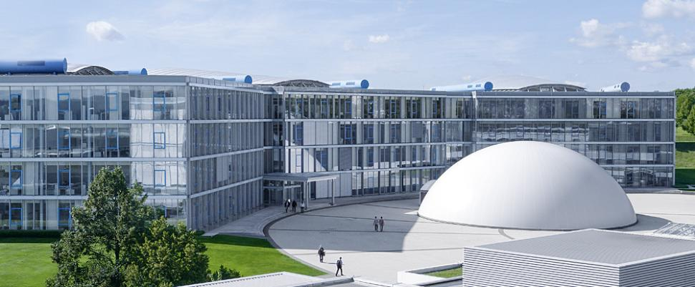
Festo
Exit
Ing. Petr Hůla, Ph.D.
2014-12-3

Slide 2
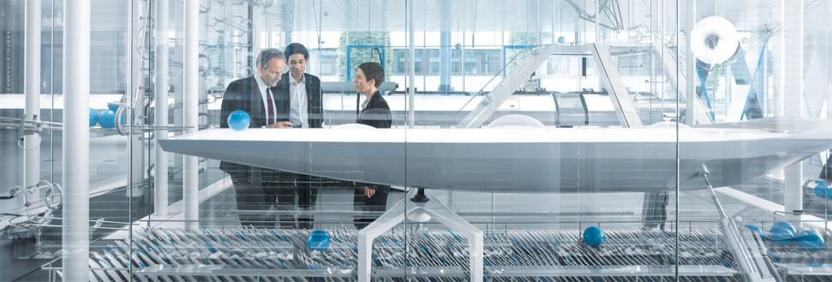
Festo
Exit
Inteligentní automatizace s využitím technologií pneumatického a elektrického řízení
Automatizace výroby
Procesní automatizace
Didaktika
Produkty
Služby
Základní a pokročilý training

Slide 3
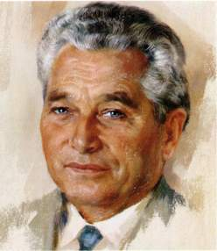
Festo – historie
Festo bylo založeno roku 1925 v Esslingenu panem Gottliebem Stollem
• Důvod založení
Vývoj, výroba a prodej strojů pro zpracování dřeva
• 1955
Festo je jednou z prvních společností, která rozpoznala potenciál pneumatiky a začala pracovat na vývoji, výrobě a prodeji pneumatických prvků, čímž se otevřelo nové období
• 1965
Vývoj nové divize pro výukové materiály a semináře (Festo Didactic)

Slide 4
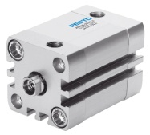
Festo – dodavatel automatizace výukových systémů
Stroje a instalace
Lidé a průmyslová organizace
Kompo-nenty
Systémy
Služby
Konzultace
Training
Výukové systémy
Festo Industrial Automation
Festo Didactic

Slide 5
Naše historie – od strojů na zpracování dřeva po automatizaci
Exit
1955
1965
2000
1925
1989
2001
1956
Vynalezení ventilových terminálů a proniknutí s nimi na trh
Festo rozpoznalo potenciál pneumatiky pro automatizaci výroby
Bionic Learning Network jako řídící síla v automatizaci
Didaktika
První oblast podnikání: Stroje na zpracování dřeva. Dnes: Festool
Itálie: první obchodní společnost mimo Německo
Největší modulární mechatronický systém na světě

Slide 6
Festo v číslech
Exit
9
1.000
%
30.000
2.24
billion
24 h
100
16.000
> 300,000
10.000
Zaměstnanců
Delivery service
Obratu se investuje do výzkumu a vývoje
Výrobků
Průmyslových zákazníků
Specifických zákaznických řešení každý rok
Sales Engineerů celosvětově
Eur obrat Festo Group
Patentů ročně

Slide 7
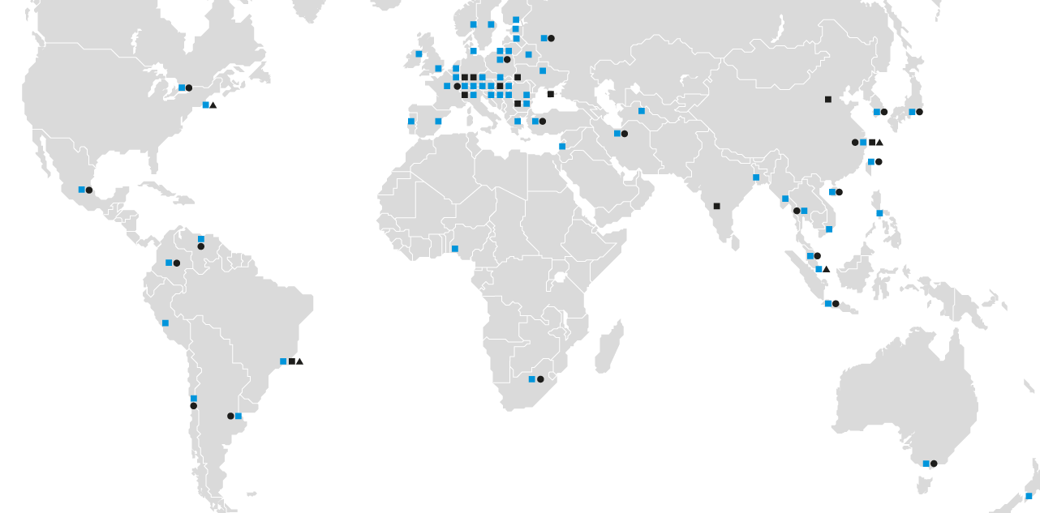
Výroba, logistika, servis – ve 176 zemích světa
Exit
Přes 250 poboček
Festo společnosti v 61 zemích
Autorizované agentury ve zemích
Obchodní centra
11 Globálních výrobních center
6 Regionálních servisních center
28 Národních servisních center

Slide 8
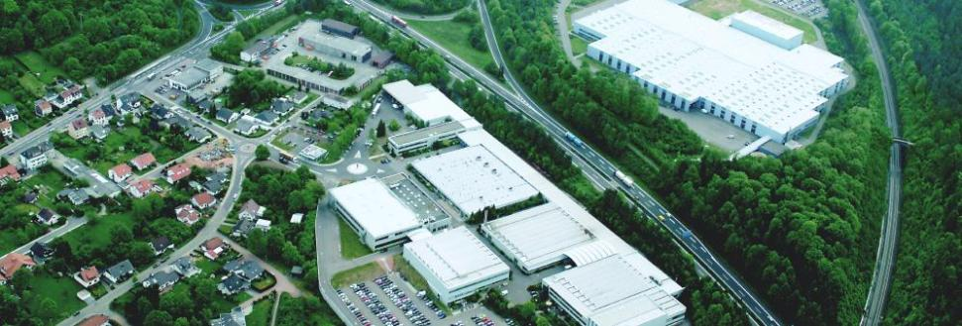
Výrobní závod
Exit
Investice
125 milion eur do globálního rozvoje, výroby a logistických sítí
50% z toho je umístěno v Esslingenu, Scharnhausenu a St. Ingbertu
Training
11 obchodních a technických profesí
7 oborů na technické univerzitě

Slide 9
Technologické centrum v Scharnhausenu
Exit

Slide 10
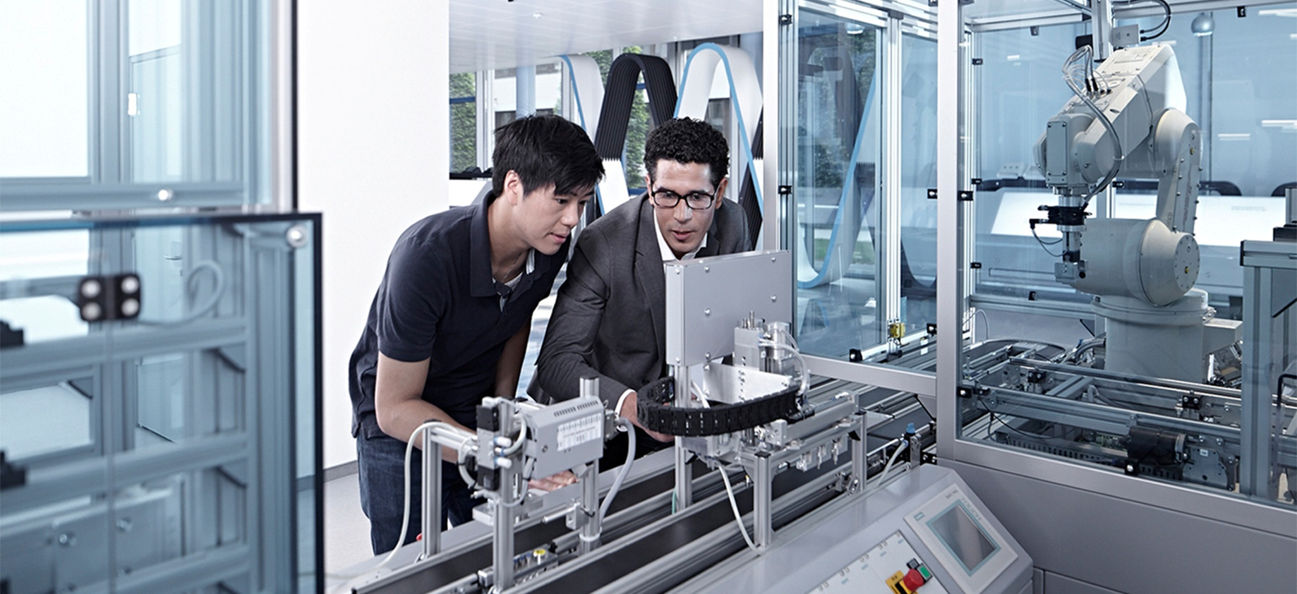
Festo Didaktika
Beenden
Průmyslové vzdělávání a kvalifikace

Slide 11
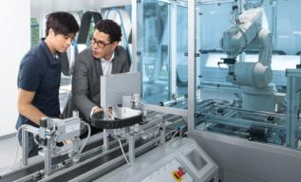
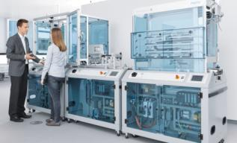
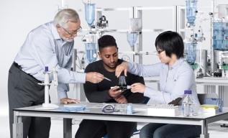
Festo Didaktika – znalosti znamenají vyšší produktivitu.
Exit
Konzultace a semináře
Výukové systémy
Technické laboratoře
Training výrobních procesů
E-learning
Certifikace
Notes:
Wir sind Ihre Kompetenz

Slide 12
Výukové systémy zahrnují následující segmenty
Dig. factory
Automatizace výr. procesů
ERP / MES
WEB
Mechatronika
Networking
Control systems
Simulace
CAD CAM CNC
CIM / FMS
Bezpečnost
Measuring systems
Microkontrolery
VR
Základy
Robotika
Senzory
Software
C++
Pneumatika
Elektronika
El. pohony
…….
Hydraulika
Elektrotechnika
Mechanika
CNC

Slide 13
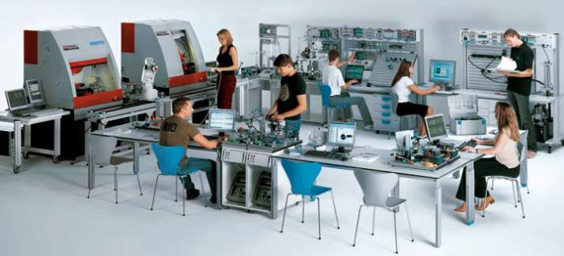
Příklad učebny vybavené zařízením Festo Didactic

Slide 14
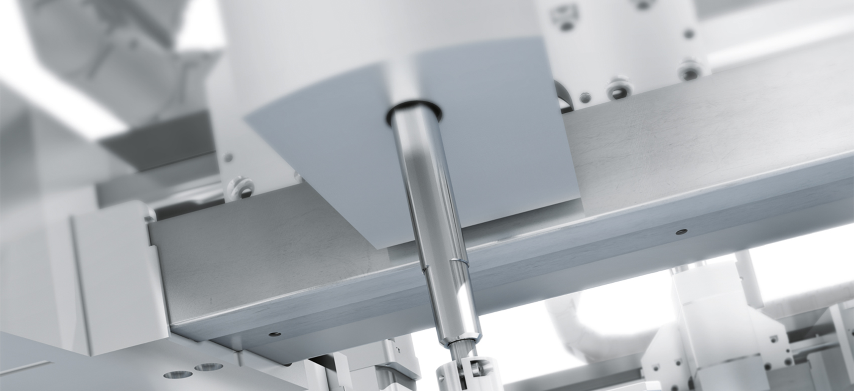
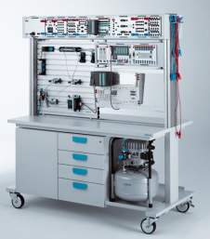
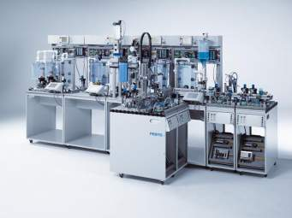
Festo Didactic
Beenden
Výukové systémy
Pneumatika, Hydraulika ….
Výukové systémy pro výuku výrobních procesů
Simulace, vizualizace
14
14

Slide 15
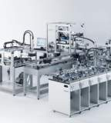
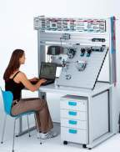
Festo Didactic
Beenden
Výrobní systém technického vzdělávání
Hardware
Teachware
Software
WBTs
Systémová řešení: FMS/CIM/Learning Factory/AFB
Applikace: Factory automation, CNC/Robotics, process automation
Základy:
Pneu-matics
Hydraulics
Camera
systems
Controlling
Field bus
Sensors
Elektrics
Elektronics
Electr.
drives
Safety
Electrical
Installation systems
SPS
15
15

Slide 16
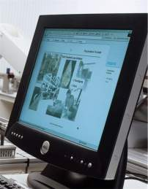
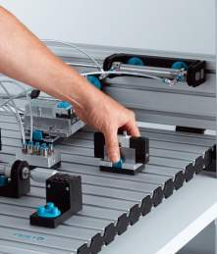
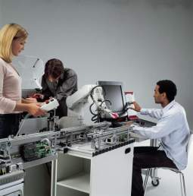
Akčně-orientované výukové systémy s průmyslovými komponenty

Slide 17
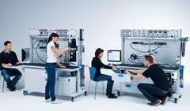
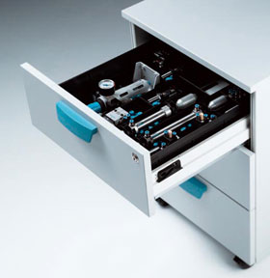
Univerzální laboratorní nábytek
Learnline a Lerntop
Modulární pracovní stanice
Integrované ukládání komponent
Mobilní nebo stacionární provedení
Přehledné ukládání komponent
Univerzálnost, pružnost, rozšiřitelnost

Slide 18
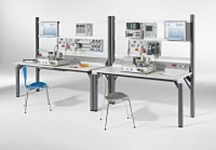
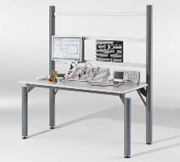
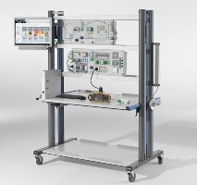
Laboratorní nábytek pro elektrotechniku
Jednotlivé pracovní stanice
Kompletní laboratoře

Slide 19
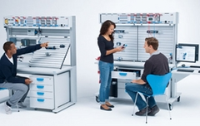
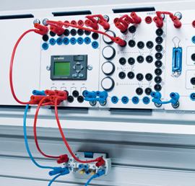
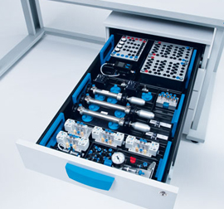
Výukové balíčky pro pneumatické systémy
Modulární koncepce
Systém Quick-Fix
Široká variabilita kurzů

Slide 20
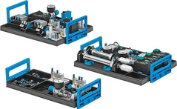
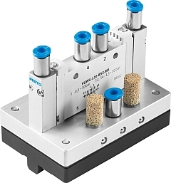
Výukové balíčky pro pneumatické systémy
Úvod do pneumatiky – TP 111
Konstrukce a principy pneumatických prvků
Pneumatické válce
Pneumatické ventily
Jednotky pro úpravu vzduchu
Pomocná zařízení – tlumiče atd.

Slide 21
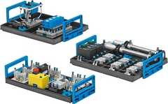
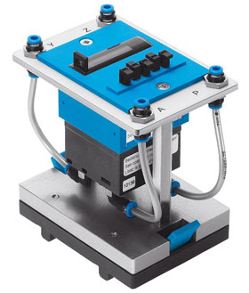
Výukové balíčky pro pneumatické systémy
Pokročilá pneumatika – TP 102
Modulární a kompaktní řešení obvodů
Systematická analýza chyb
Instalace doplňkových funkcí

Slide 22
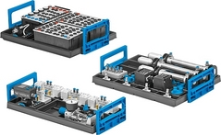
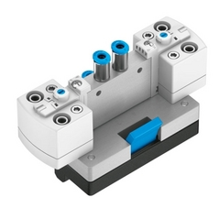
Výukové balíčky pro pneumatické systémy
Úvod do elektropneumatiky – TP 201
Základní elektrické a elektronické součásti
Aplikace a funkce selenoidových ventilů
Analýza elektropneumatických okruhů

Slide 23
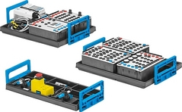
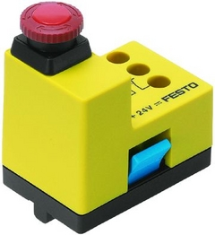
Výukové balíčky pro pneumatické systémy
Pokročilá elektropneumatika – TP 202
Popis a struktura ventilových terminálů
Popis a nastavení operačních režimů
Práce s bezpečnostním stopem

Slide 24
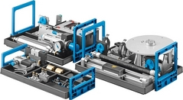
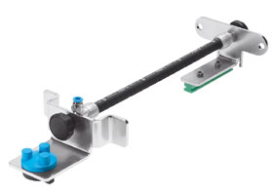
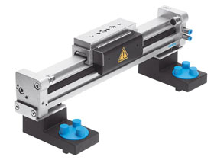
Výukové balíčky pro pneumatické systémy
Řízení v pneumatice – TP 220
Návrh rozvodů stlačeného vzduchu
Způsoby minimalizace úniků stlačeného vzduchu
Fluidní svaly

Slide 25
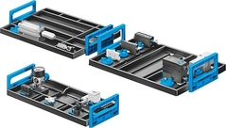
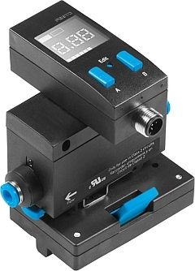
Výukové balíčky pro pneumatické systémy
Senzory v pneumatice – TP 240
Výběr vhodných senzorů
Převodníky signálů
Nastavení a práce se senzory

Slide 26
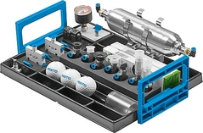
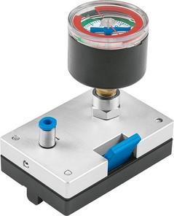
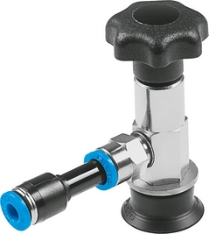
Výukové balíčky pro pneumatické systémy
Vakuová technika – TP 230
Funkce a použití vakuových ejektorů
Venturiho princip
Nastavování vakuových systémů

Slide 27
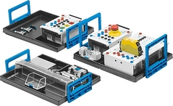
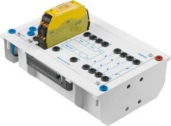
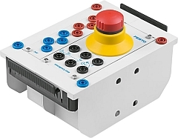
Výukové balíčky pro pneumatické systémy
Bezpečnost v pneumatice – TP 250
Bezpečnostní prvky
Zásady bezpečnosti
Bezpečnostní okruhy

Slide 28
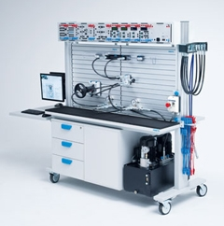
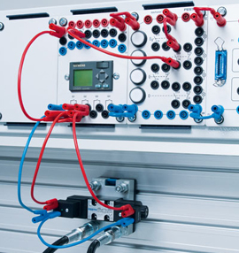
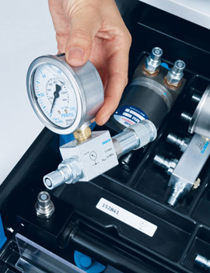
Výukové balíčky pro hydraulické systémy
Modulární koncepce
Systém Quick-Fix
Široká variabilita kurzů

Slide 29
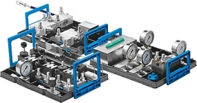
Výukové balíčky pro hydraulické systémy
Úvod do hydrauliky – TP 501
Struktura hydraulických mechanismů
Konstrukce hydraulických prvků
Provoz hydraulických mechanismů

Slide 30
Výukové balíčky pro hydraulické systémy
Pokročilá hydraulika – TP 502
Návrh a funkce hydromotorů
Regulační hydrogenerátory a hydromotory
Hydraulické akumulátory

Slide 31
Výukové balíčky pro hydraulické systémy
Úvod do elektrohydrauliky – TP 601
Návrhy a oblasti použití selenoidových ventilů
Elektrohydraulické okruhy
Hydraulické výkonové prvky

Slide 32
Výukové balíčky pro hydraulické systémy
Pokročilá elektrohydraulika – TP 602
Návrhy a pracovní režimy senzorů přiblížení
Náročnější elektrohydraulické okruhy
Sekvenční řízení

Slide 33
Výukový systém “Mobilní Hydraulika”
Zemědělství
Manipulace s materiálem
Stavební stroje
Lesní stroje
© Blue Graphics Concept Sauer-Danfoss

Slide 34
Mobilní Hydraulika – Tržní Potenciál
42%
58%
Source: VDMA (Germany)

Slide 35
Vzdělávání v mobilní hydraulice
Mezistupeň mezi Úvodem do hydrauliky a Hydraulikou reálných mobilních strojů?
Základní Hydraulika
Mobilní Hydraulika Specifika
Training na stroji
✓
?
✓

Slide 36
Vzdělávací Segmenty
Zemědělské stroje
Lesní stroje
Stavební stroje, Důlní stroje
Komunální stroje
Manipulační stroje
Vojenská vozidla

Slide 37
Co je to „Mobilní Hydraulika“?
Převodový systém
Pracovní hydraulika
Trakční řízení

Slide 38
Jaké jsou výhody výukových systémů pro mobilní hydrauliku?
Jednoduchost
V reálných strojích jsou hydraulické systémy kombinovány
Ve výukových systémech může být každý systém vytvořen samostatně
Přístupnost
V případě reálných strojů mohou opravy provádět pouze profesionálové
Ve výukových systémech jsou komponenty snadno po ruce, snadno se identifikují a připojují
Čistota
Ve výukových systémech je minimální únik oleje

Slide 39
Mobile Hydraulic Training Packages
Workstation System
Hydraulic Power Unit
Accessories
Electrical Power Supply
TP 500
Hydraulics
TP 600
Electro-Hydraulics
TP 700
Prop-Hydraulics
TP 511
Closed loop-Hydraulics
TP 801
Working-hydraulics I
Variable-pump (Load-Sensing)
TP 803
Working-hydraulics II
TP 810
Measuring & Diagnostics
TP 802
Hydrostatic- Steering
Variable-pump
(Closed Circuit)
TP 820
Hydrostatic-Drive
NEW TP 800 Mobile Hydraulics

Slide 40
Mobilní hydrulika – TP 801 „Pracovní hydraulika I“ Basic Level (1)
Témata
Equipment set TP 801
Úspora energie
Kontrolovatelnost

Slide 41
Mobilní hydraulika – TP 802 „Hydrostatické řízení“ Advanced Level
Obsah
Equipment set TP 802
Porozumění Steering Systému
Ochrana Steering Systému
Optimální využití energie

Slide 42
Mobilní hydraulika – TP 803 „Pracovní hydraulika II“ Advanced Level
Obsah
Equipment set TP 803
Úspora energie
Pilot Control (Joystick)

Slide 43
Mobilní hydraulika – TP 800 Učebnice
Učebnice zahrnuje:
26 projektových cvičení navržených pro sady TP 801, TP 802 and TP 803
Pracovní sešity pro studenty
Teoretickou částt: základní prncipy hydraulických prvků v mobilní hydraulice

Slide 44
Mobilní hydraulika – TP 810 „Měření & Diagnostika“
Obsah
Equipment set TP 810
Data logging & visualizace
Řízení (manuální nebo automatické)
Export do MS Excel

Slide 45
Mastering Mobile Hydraulics training
Training presentation
Theoritical training
Work book TP 800
Components TP 800
Hands on exercises
Fluid Sim

Slide 46
Mastering Mobile Hydraulics training
TP 801 – 11 Hands on exercises
TP 802 – 8 Hands on exercises
TP 803 – 10 Hands on exercises

Slide 47
Train the Trainer – August 2010 (10 participants)

Slide 48
Výukové balíčky pro elektrické/elektronické systémy
Modulární koncepce
Rychlý přenos
Široká variabilita kurzů

Slide 49
Výukové balíčky pro automatizační technologie/PLC
Simatic
Festo CPX-CEC
Allan Bradley ML 1500
Mitsubishi MELSEC FX1N

Slide 50
Robotino
Mobilní robotická platforma pro výuku
Mobilní robotika a servisní robotika
Tři nezávisle poháněná univerzální kola
Možnost pohybu všemi směry

Slide 51
Tec2Screen
Na bázi IPad
Connected Learning
Mobile
Digital
Location independent
Tec2Screen®
Notes:
Learning is becoming more digital, mobile and independent.

Slide 52
Aplikace
→ Digital, mobile networks
Connected Learning
Intuitive
Easy to share
Network relevant
Tec2Screen®
Notes:
Learning is becoming more digital, mobile and independent.

Slide 53
Výukové systémy pro výuku technologických procesů
Organizace
Technologie
Lidé
Školení
Technologické kompetence
Personální kompetence
Sociální kompetence

Slide 54
MPS a iCIM
MPS®/MPS® 500
Založeno na MPS ®
Flex. materiálové toky
MPS ® /microFMS
Úvod do FMS
Robotika
CNC integrace
iCIM
Learing factory
Production
management
Procesní & Hybridní
Automatizace
MPS PA
Kompaktní prac. stanice
AFB řešení

Slide 55
Simulation ...
Vytváření obvodů a simulace pomocí SW FluidSim®

Slide 56
... plus cvičení:
Kombinace reálných a virtuálních technologických procesů

Slide 57
Festo Didaktik
Beenden
Školení a Konzultace
Automobile and
Supply
Food and Beverage
Electrics /
Light Assembly
Flat panel /
Solar
Biotech / Pharma
Water /
Waste Water
57
57

Slide 58
Základní princip – lepší porozumění
Být úspěšný v práci znamená Výuka – Motivace & Stimulace
1. Výrobní linky
2. Moduly
3. Technologie

Slide 59
Technologie v průmyslové automatizaci
Akční členy
Sítě
Senzory
Automatizační pentagon
Procesory
Software
Notes:
46

Slide 60
Bionická řešení
Exit
Bionika – napodobování pohybu živých organismů
Notes:
Wir sind Ihre Kompetenz

Slide 61
Principy vývoje biomechatroniky
Exit
Inspirace přírodou
Trunk
Optimization/degree of innovation
Fin
Muscle
Natural model
Basic technical principle
Bionic adaptation
Industrial application
Notes:
Wir sind Ihre Kompetenz

Slide 62
Exit
Děkuji za pozornost.

